Slide 1


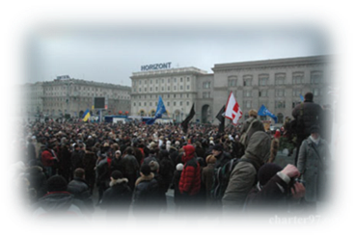
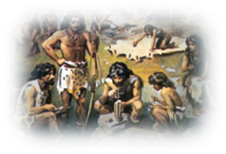
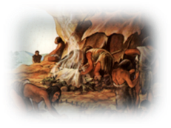
План:
Понятие общества
Страна, общество, государство
Общество – саморазвивающаяся, саморегулирующаяся, самодостаточная система.
Сферы общества.

Slide 2
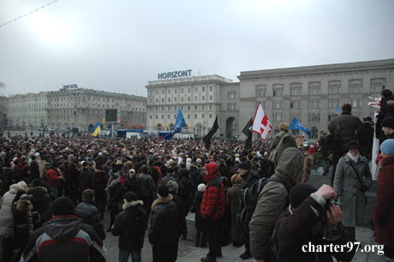
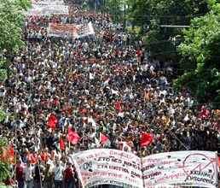
Понятие общества.
«Общество» – от слова «общий» (совместный, коллективный).
Общество – люди, формы их объединения, совместной жизни и деятельности.
Совместная деятельность – главное условия существования общества.
Латинское слово Socio -
объединять
Социум – общество, объединенное совместной деятельностью.

Slide 3
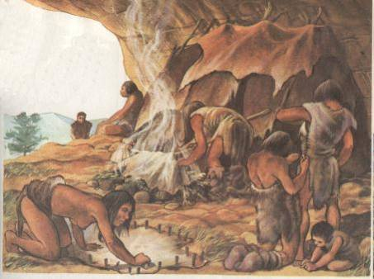
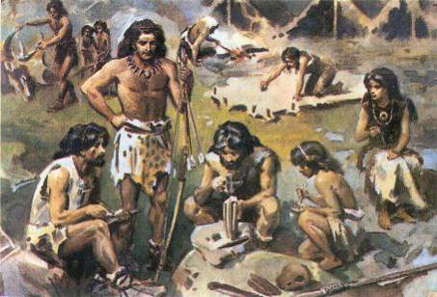
Общественная жизнь началась с появлением человека на Земле – около 2-3 млн лет назад.
Общество существует около 40 тыс. лет – со времени появления родовой общины.
Вспомните:
что такое родовая община?

Slide 4
структура общества
постоянно меняется
Малая группа
Большая группа
семья
Учебный
коллектив
Неформальный
коллектив
Трудовой
коллектив
классы
нации

Slide 5
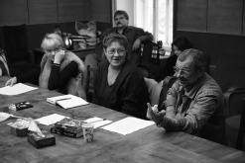
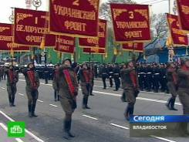
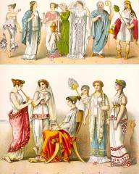
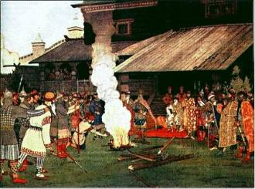
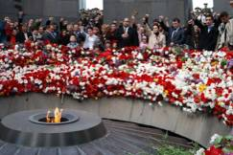
Общество в узком смысле слова:
Круг людей объединенных общими целями, интересами, происхождением, уровнем жизни (акционерное общество, общество книголюбов, дворянское собрание, крестьянская община, высшее общество);
Регион (российское общество, приморцы);
По национальному признаку (русский народ, армянская диаспора);
Отдельное конкретное общество, страна, государство;
Исторический этап в развитии человечества
(феодальное общество, капиталистическое общество);
Человечество в целом .

Slide 6
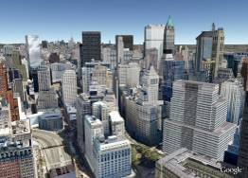
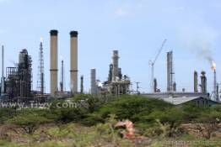
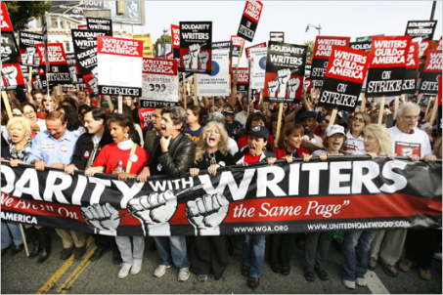
Общество в широком смысле слова:
Обособившаяся от природы, но тесно связанная с ней часть материального мира, которая включает в себя способы взаимодействия людей и формы их объединения.
Прошлое, настоящее и будущее человечества.

Slide 7
Общество – часть материального, т.е. реального мира.
2. Общество невозможно без людей,
которые состоят друг с другом
в многообразных отношениях.

Slide 8
задание: Верны ли следующие суждения об обществе?
А. Понятие «общество» охватывает все способы и формы взаимодействия людей.
Б. Понятие «общество» применяется для обозначения исторических этапов развития человечества.
1) верно только А
2) верно только Б
3) верны оба суждения
4) оба суждения неверны

Slide 9
Задание: Общество – это:
1) материальный мир в целом
2) часть материального мира, обособившаяся от природы, но тесно связанная с ней.
3) часть природы
4) часть материального мира, обособившаяся от природы и потерявшая связи с ней.
Задание: Верны ли следующие суждения об обществе?
А. В самом широком смысле слова общество – это окружающий человека материальный мир.
Б. Понятие «общество» в широком смысле слова и понятие «природа» равнозначны.
1) верно только А
2)верно только Б
3) верны оба суждения
4) оба суждения неверны

Slide 10
Страна, общество, государство.
Следует различать 3 понятия:
Страна – это территория, которая имеет определенные границы (Россия, США).
Общество – это люди, которые живут вместе в одной стране (российское общество, американское общество).
Государство – органы власти, которые управляют обществом: президент, парламент, суды, милиция, правительство (государство Российская Федерация, государство Соединенные Штаты Америки).
Государство
Общество
Р о с с и я
Страна

Slide 11

Общество – динамическая, саморазвивающаяся, саморегулирующаяся, самодостаточная система
Система (с греч. – целое, составленное из частей)
1. Все элементы системы (сферы общества) выполняют свои
функции.
2. Все элементы развиваются по определенным правилам и
законам.
3. Все элементы постоянно взаимодействуют друг с другом.
4. Изменения, происходящие в одной сфере, часто вызывают
изменения в другой.

Slide 12
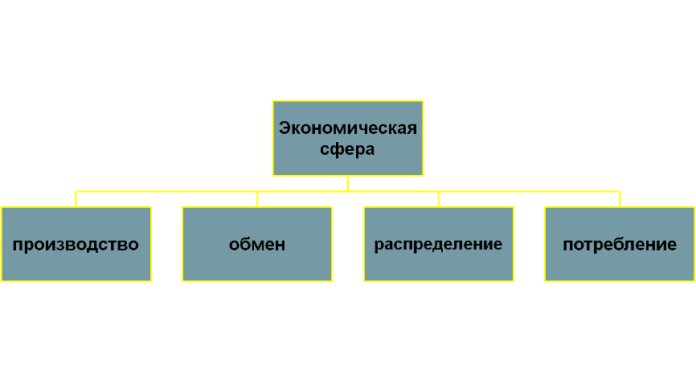

Сферы общества

Slide 13
Политическая
сфера
власть
президент,
правительство
парламент
Местные органы
власти,
армия,
милиция
общественные
объединения
политические
партии

Slide 14
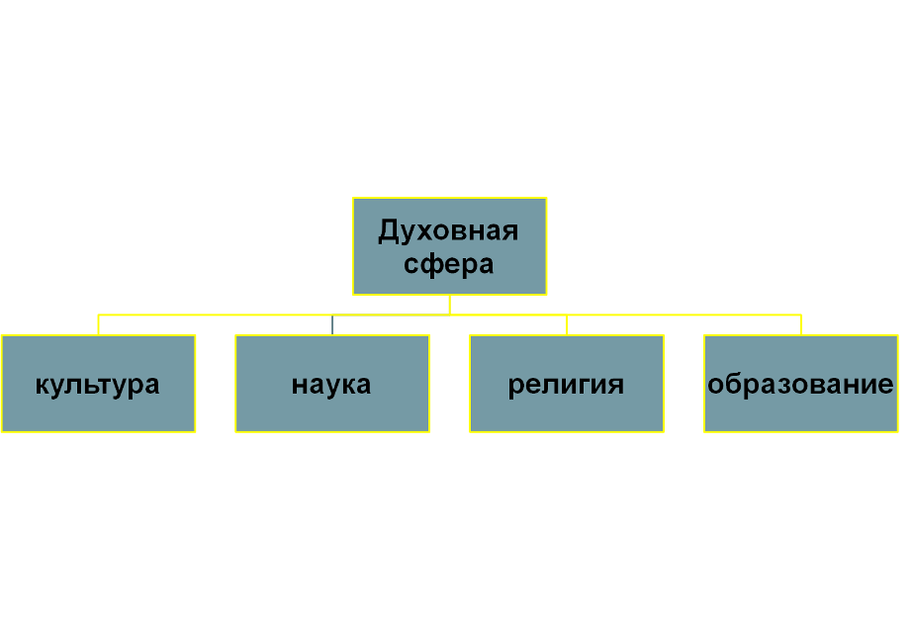

Slide 15
Социальная
сфера
Организации, учреждения
обеспечивающие
благосостояние людей (коммунальные, коммуникационные)
Классы, сословия, нации, народности
Учреждения, связанные с качеством жизни человека, формированием его мировоззрения: здравоохранение, образование и др.

Slide 16
А1. Обществом в широком смысле слова называют:
  1) объединение людей по интересам
  2) жителей той или иной страны
  3) сообщество людей, существующее на определенном историческом этапе
  4) совокупность форм объединения людей
А2. Примером влияния природных факторов на развитие общества является
  1) строительство пирамид в Древнем Египте
  2) распад империи Карла Великого
  3) возникновение первых очагов цивилизации в долинах рек
  4) создание древнейшего памятника письменного права — законов
  Хаммурапи
A3. К общественным отношениям не относятся
  1) отношения в семье
  2) отношения между работником и работодателем
  3) отношения между природой и обществом
  4) связи между социальными группами и внутри них
А4. Социальная сфера общества самым непосредственным образом зависит от
уровня
  1) экономического развития страны
  2) политического развития страны
  3) духовности общества
  4) развития межнациональных отношений

Slide 17
Домашнее задание:
§ 1.

